Slide 1
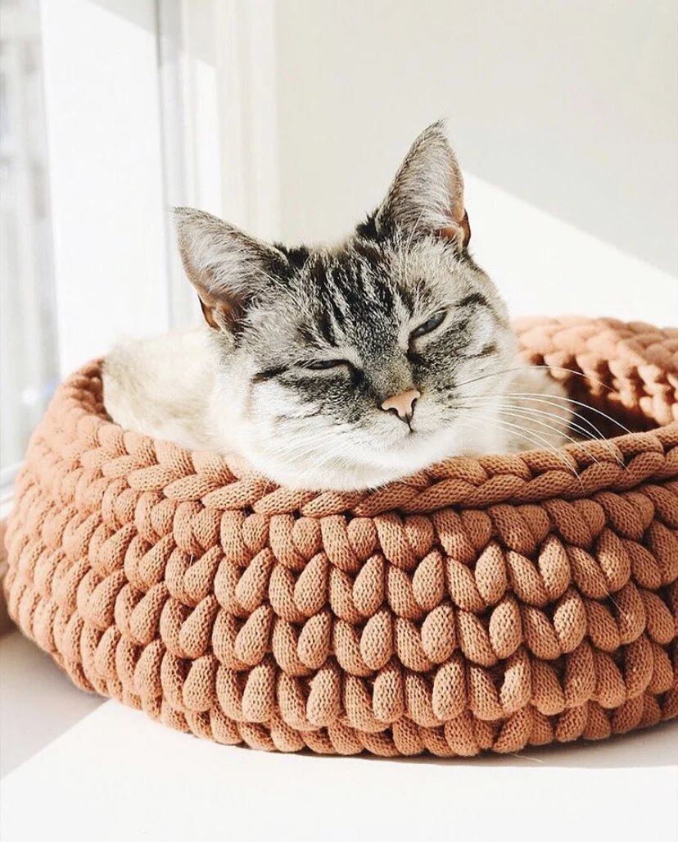
Huisvesting en hygiene
Niveau 3 les 3

Slide 2
Inhoud
Lesdoelen
Filmpje
Huisvesting
Bedrijfsmatig houden
Huisvesting hond
Huisvesting kat
Opdracht

Slide 3
Lesdoelen
Je weet wat bedrijfmatig houden inhoud en kan hier een voorbeeld bij geven
Je weet uit welke 3 belangrijke thema’s huisvesting bestaat
Je kunt van zowel hond als kat tenminste 3 dingen opnoemen waar we op letten bij de huisvesting

Slide 4
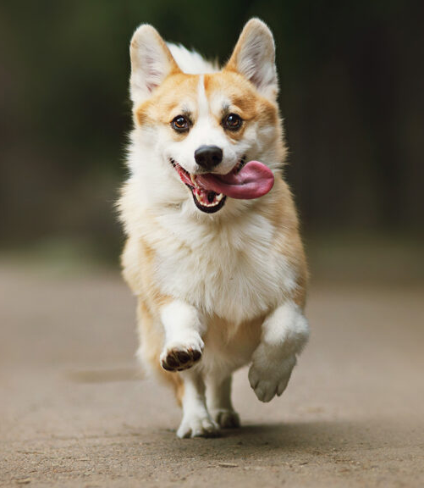
Filmpje
Animalis ( Ontwikkelcentrum )
  Huisvesting → Hond/Kat

Slide 5
Huisvesting
Met huisvesting wordt een plek om te leven bedoeld. Honden leven bijvoorbeeld in kennels en katten in een kattenkamer. Dit zijn beide vormen van huisvesting. In deze module wordt met ‘de huisvesting’ ook de omstandigheden waarin het dier leeft bedoeld. Huisvesting bestaat uit drie belangrijke thema’s:
Aansluiten bij het natuurlijke gedrag;
Voedsel en water;
Lig- en schuilplaatsen.

Slide 6
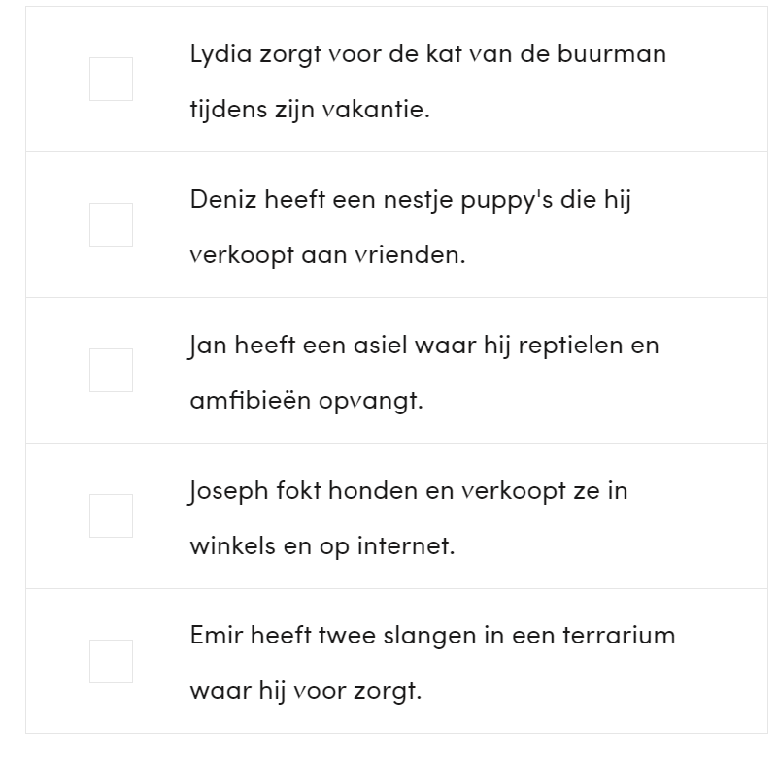
Vraag!
Wat zijn voorbeelden van het bedrijfsmatig houden van dieren?

Slide 7
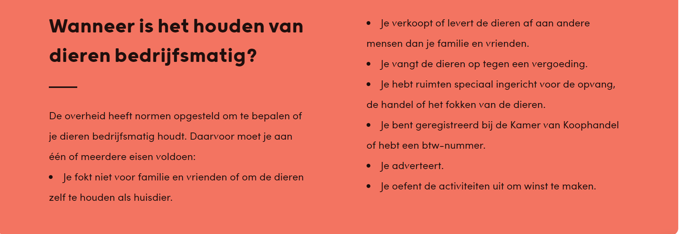
Bedrijfsmatig

Slide 8
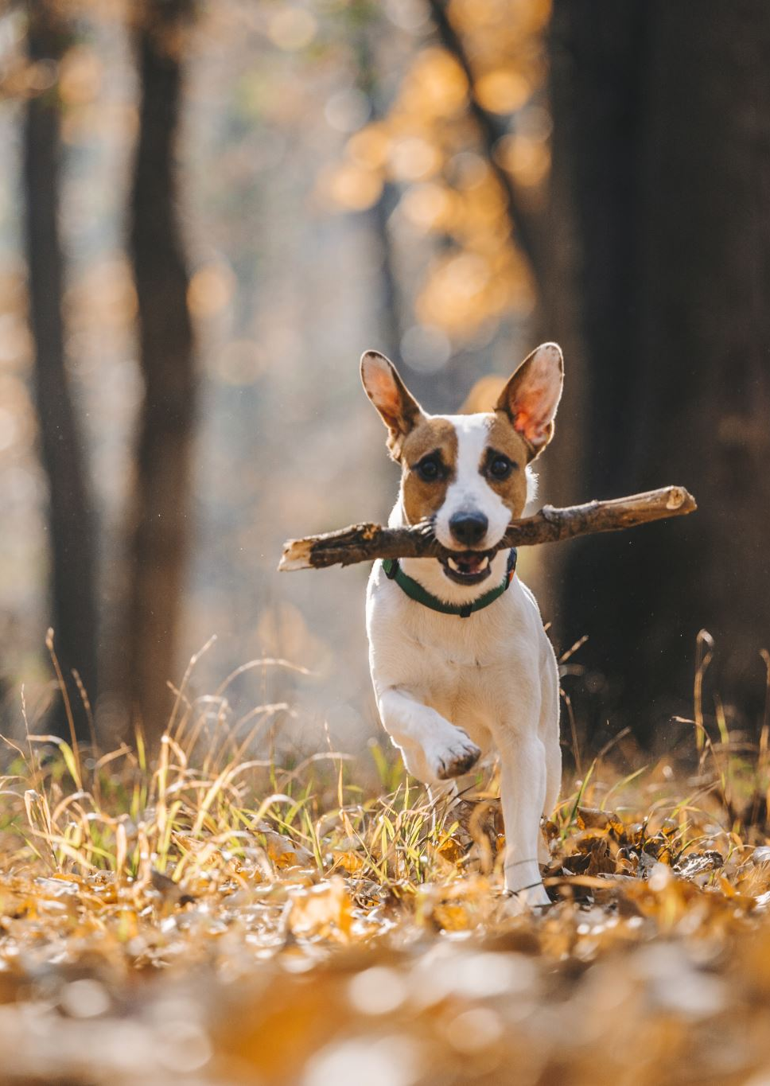
Huisvesting hond en natuurlijk gedrag
Lichaamsbeweging
  3/4 keer uitlaten, langzaam opbouwen
Speels
  Bied mogelijkheden voor spelen en sociaal contact
Reukvermogen
  Bied snuffelspelletjes en geursporen aan. Zo stimuleer je het reukvermogen.
Groepsdieren
  Laat honden samen spelen als dit het natuurlijk gedrag bevordert

Slide 9
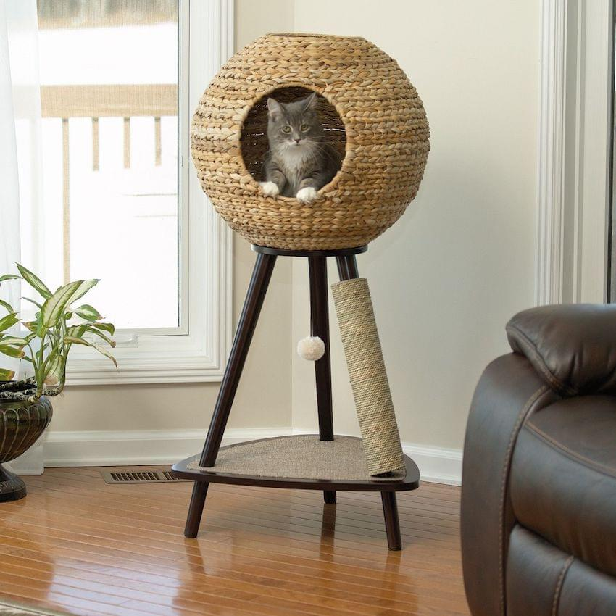
Huisvesting kat en natuurlijk gedrag
Hoogte
  In de hoogte voelen katten zich veilig
Territorium drift
  Hier voelt de kat zich veilig en voed die jongen op
Afbakenen
  Klieren langs voorwerpen voor een ‘’eigen’’ omgeving
Krabben
  Krabben is nodig voor het territorium

Slide 10
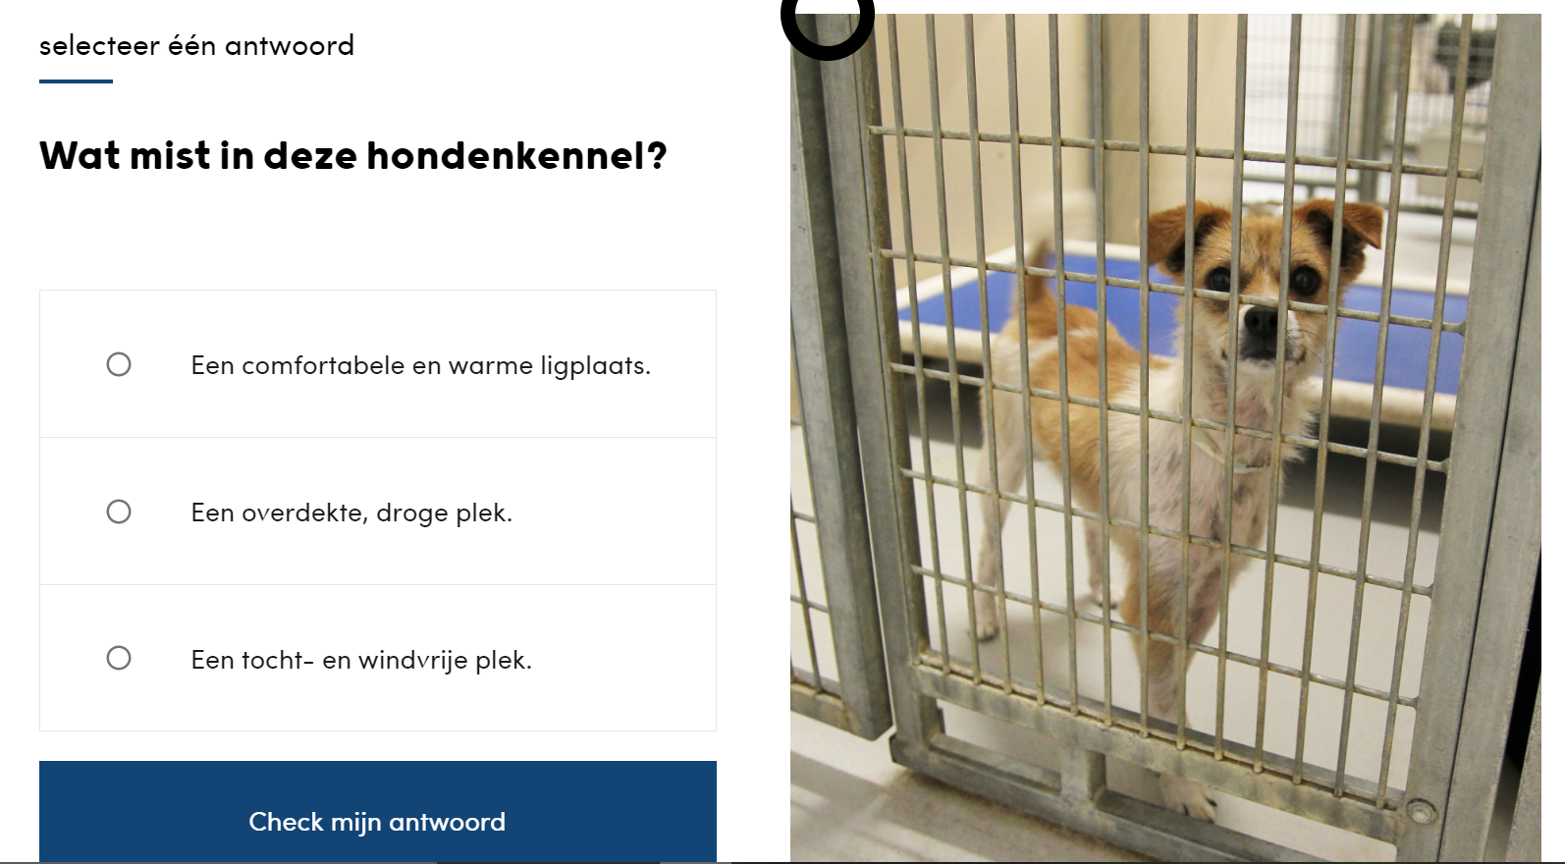
Vraag!

Slide 11
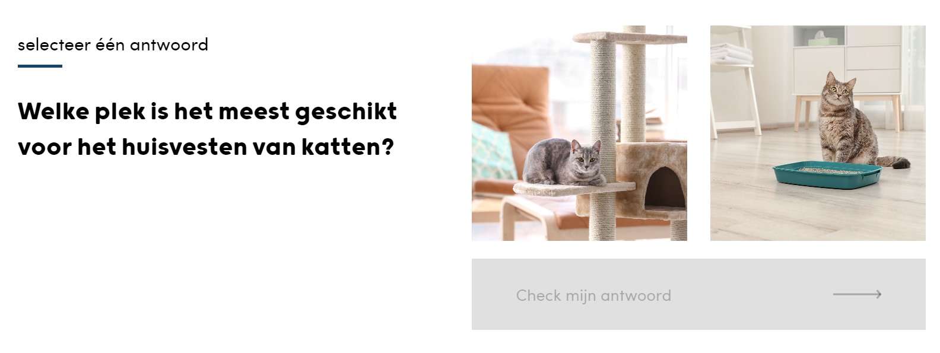
Vraag!

Slide 12
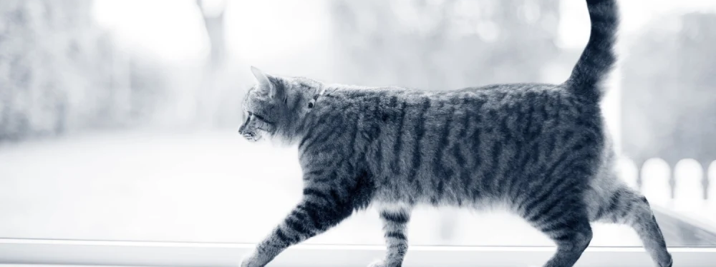
Opdracht
Opdrachten werkboek ‘’Werken met dieren’’ Hoofdstuk 8.3

Slide 13
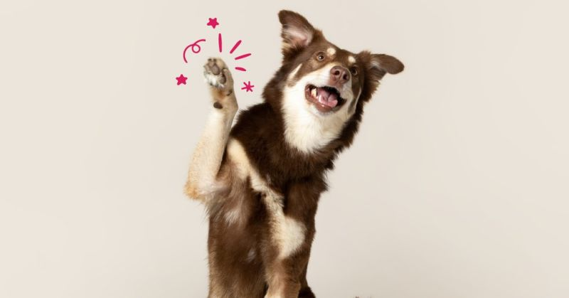
Tot volgende week

